Slide 1
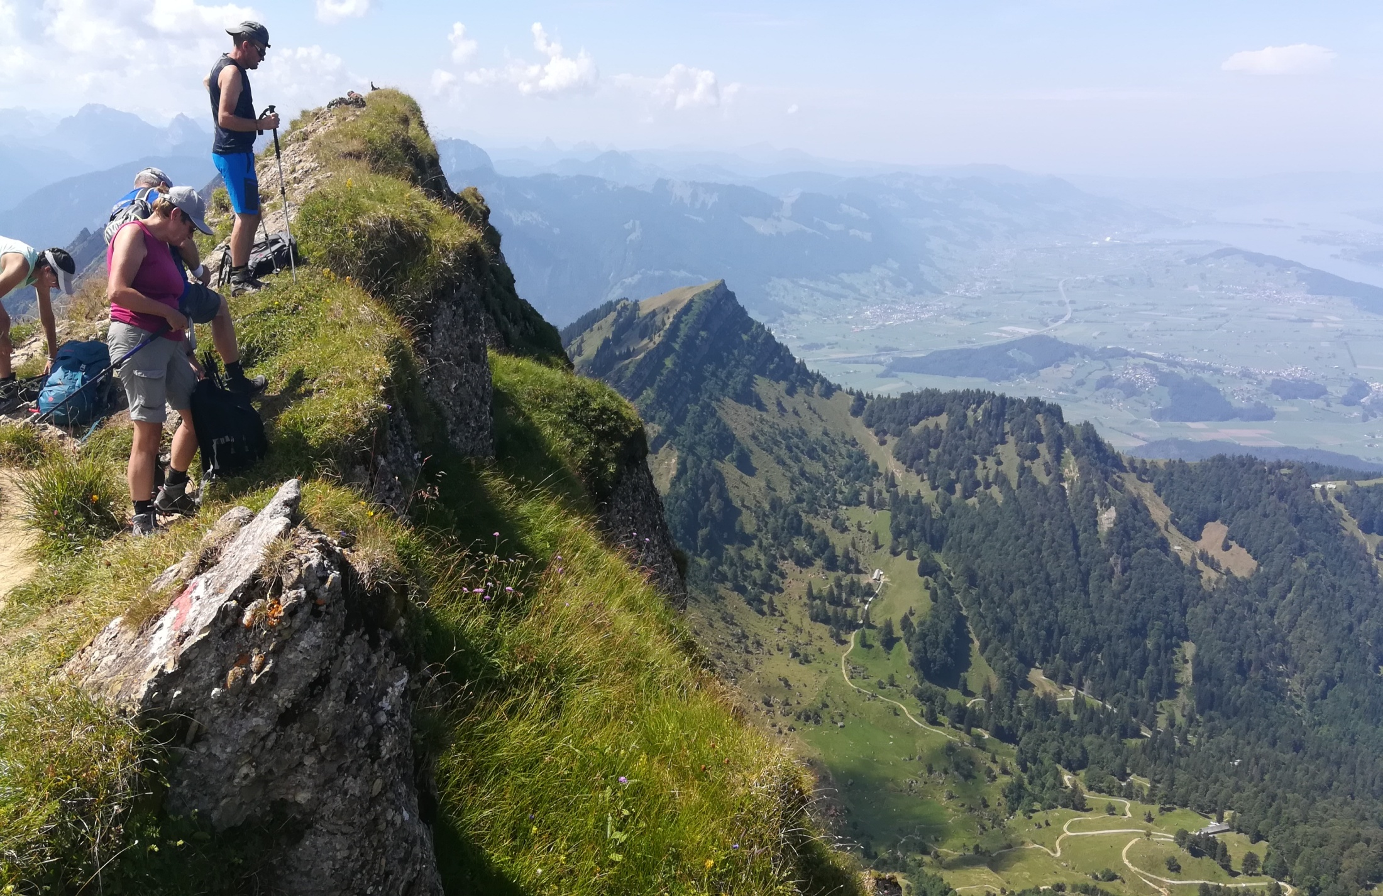
Všichni turisté po dosažení vrcholového hřebenu Speeru nejprve hledí do severozápadních srázů. Je to prvotřídní podívaná.

Slide 2
Na vrcholové plošině se dá postát i posedět a kochat se výhledy.

Slide 3
Leistchamm
Gulmen
Mattstock
Na jihovýchodě vidíme všechny důležité vrcholky v okolí Amdenu, včetně zubatého hřebene Churfirsten nad jezerem Walensee. Jezero je na druhé straně.

Slide 4
Na severovýchodě je Säntis (2502 m), známý svým velmi drsným počasím, jaké je obvyklé pouze ve velehorách.
Například v dubnu 1999 napadlo pod vrcholem v severním svahu rekordních 816 cm sněhu.

Slide 5
Pohled od restaurace Alp Oberchäseren na strmé svahy hřebene s nejvyšším štítem Federispitz.

Slide 6
K sedlu Hinter Höhi se vracíme stejnou cestou, ale výhledy na tuto stranu hor jsou nové.

Slide 7
Säntis je odtud vzdálený asi 15 km, lze rozeznat i meteo stanici na jeho špičce.

Slide 8
Nyní již pochodujeme po Alpenpanorama Weg s pohledem na vápencové tvarově neobvyklé vrcholky Goggeien.

Slide 9
Začíná dlouhý traverz hory Gulmen. Musíme ji obejít ze západu a jihu.

Slide 10
Z chodníku je výhled na vzdálený Speer a nižší Speermürli.

Slide 11
Alpská farma Furgglen je umístěna v krásném travnatém kotli pod západními srázy Gulmenu.

Slide 12
I tady se dá občerstvit, ale před námi je ještě kus cesty, pokračujeme dál.

Slide 13
Na dosah máme nejvyšší bod traverzu hory - travnaté sedélko Hüttlisboden. Za tři dny odtud budeme stoupat na horu Gulmen.

Slide 14
Do cíle budeme kráčet ještě 55 minut.

Slide 15
Leistchamm
Vyhlídkový chodník "Alpenpanorama Weg" mj. nabízí pohled na několik Churfirstenů. Na nejbližší z nich se nám za tři dny podaří vystoupit.

Slide 16
Před koncem túry se koná už tradiční setkání s místními telátky. To abychom nezapomněli, že jsme v alpské zemi.

